Slide 1
ĐẠI HỌC QUỐC GIA THÀNH PHỐ HỒ CHÍ MINH
ĐẠI HỌC CÔNG NGHỆ THÔNG TIN
BÁO CÁO ĐỒ ÁN
MÔN HỌC: TÍNH TOÁN ĐA PHƯƠNG TIỆN
ĐỀ TÀI: NÉN DỮ LIỆU VĂN BẢN
Giảng viên hướng dẫn: GV. Đỗ Văn Tiến
Sinh viên thực hiện: Đỗ Trọng Khánh – 19521676
Võ Phạm Duy Đức – 19521383
Trịnh Công Danh – 19521326
Lớp: CS232.M21.KHCL

Slide 2
NỘI DUNG BÁO CÁO
01
02
03
GIỚI THIỆU ĐỀ TÀI
PHẠM VI
HUFFMAN CODING
04
05
LZW
KẾT LUẬN

Slide 3

1. GIỚI THIỆU VỀ ĐỀ TÀI
Nén dữ liệu (Data compression) là việc chuyển định dạng thông tin sử dụng ít bit hơn cách thể hiện ở dữ liệu gốc.
Tuỳ theo dữ liệu bị thay đổ sau khi nén, người ta chia ra làm 2 loại:
Nén dữ liệu không mất mát.
Nén dữ liệu mất mát.
2. PHẠM VI
Tập trung vào nén dữ liệu văn bản (nén dữ không mất mát) sử dung thuật toán:
Huffman Coding: là kỹ thuật nén, nó được sử dụng để giảm kích thước của dữ liệu hoặc tin nhắn.
LZW: là kỹ thuật nén, sử dụng “từ điển” để giảm kích thước dữ liệu trùng nhau

Slide 4
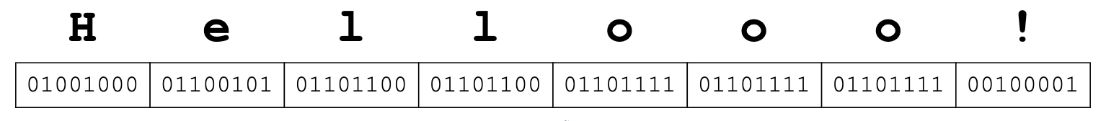
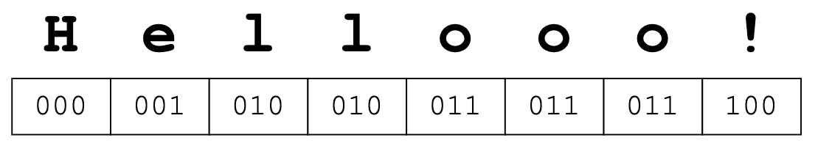
3. HUFFMAN CODING
Ý tưởng của mã hóa Huffman là từ bỏ yêu cầu cứng nhắc 8 bit cho mỗi ký tự và thay vào đó sử dụng mã hóa nhị phân có độ dài khác nhau cho các ký tự khác nhau.

Slide 5
Với ý tưởng trên, thuật toán Huffman coding gồm 3 bước:
Bước 1: Đếm tần suất xuất hiện của các phần tử trong chuỗi đầu vào.
Bước 2: Xây dựng cây Huffman (cây nhị phân mã hóa) với quy ước bên trái mã 0, bên phải mã 1.
Bước 3: Từ cây Huffman, ta có được các giá trị mã hóa. Lúc này, ta có thể xây dựng chuỗi mã hóa từ các giá trị này.
Ví dụ: BCCABBDDAECCBBAEDDCC
Ký tự | Số lần xuất hiện
C | 6
B | 5
D | 4
A | 3
E | 2
E,A|5
E|2
A|3

Slide 6
Với ý tưởng trên, thuật toán Huffman coding gồm 3 bước:
Bước 1: Đếm tần suất xuất hiện của các phần tử trong chuỗi đầu vào.
Bước 2: Xây dựng cây Huffman (cây nhị phân mã hóa) với quy ước bên trái mã 0, bên phải mã 1.
Bước 3: Từ cây Huffman, ta có được các giá trị mã hóa. Lúc này, ta có thể xây dựng chuỗi mã hóa từ các giá trị này.
Ví dụ: BCCABBDDAECCBBAEDDCC
Ký tự | Số lần xuất hiện
C | 6
B | 5
D | 4
E, A | 5
D,E,A|9
D|4
E,A|5
E|2
A|3

Slide 7
Với ý tưởng trên, thuật toán Huffman coding gồm 3 bước:
Bước 1: Đếm tần suất xuất hiện của các phần tử trong chuỗi đầu vào.
Bước 2: Xây dựng cây Huffman (cây nhị phân mã hóa) với quy ước bên trái mã 0, bên phải mã 1.
Bước 3: Từ cây Huffman, ta có được các giá trị mã hóa. Lúc này, ta có thể xây dựng chuỗi mã hóa từ các giá trị này.
Ví dụ: BCCABBDDAECCBBAEDDCC
Ký tự | Số lần xuất hiện
C | 6
B | 5
D, E, A | 9
D,E,A|9
B,C|11
D|4
E,A|5
B|5
C|6
E|2
A|3

Slide 8
Với ý tưởng trên, thuật toán Huffman coding gồm 3 bước:
Bước 1: Đếm tần suất xuất hiện của các phần tử trong chuỗi đầu vào.
Bước 2: Xây dựng cây Huffman (cây nhị phân mã hóa) với quy ước bên trái mã 0, bên phải mã 1.
Bước 3: Từ cây Huffman, ta có được các giá trị mã hóa. Lúc này, ta có thể xây dựng chuỗi mã hóa từ các giá trị này.
Ví dụ: BCCABBDDAECCBBAEDDCC
D,E,A,B,C|20
Ký tự | Số lần xuất hiện
B, C | 11
D, E, A | 9
D,E,A|9
B,C|11
D|4
E,A|5
B|5
C|6
E|2
A|3

Slide 9
Với ý tưởng trên, thuật toán Huffman coding gồm 3 bước:
Bước 1: Đếm tần suất xuất hiện của các phần tử trong chuỗi đầu vào.
Bước 2: Xây dựng cây Huffman (cây nhị phân mã hóa) với quy ước bên trái mã 0, bên phải mã 1.
Bước 3: Từ cây Huffman, ta có được các giá trị mã hóa. Lúc này, ta có thể xây dựng chuỗi mã hóa từ các giá trị này.
Ví dụ: BCCABBDDAECCBBAEDDCC
D,E,A,B,C|20
Ký tự | Số lần xuất hiện | Code
C | 6 | 11
B | 5 | 10
D | 4 | 00
A | 3 | 011
E | 2 | 010
0
1
D,E,A|9
B,C|11
0
1
0
1
D|4
E,A|5
B|5
C|6
0
1
Kết quả: 101111011101000000110101111101001101000001111
E|2
A|3

Slide 10
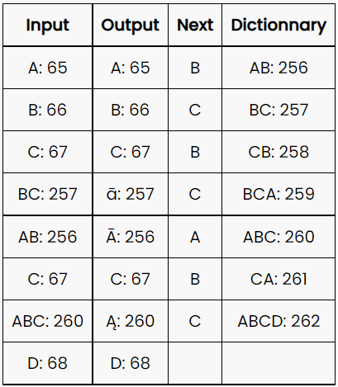
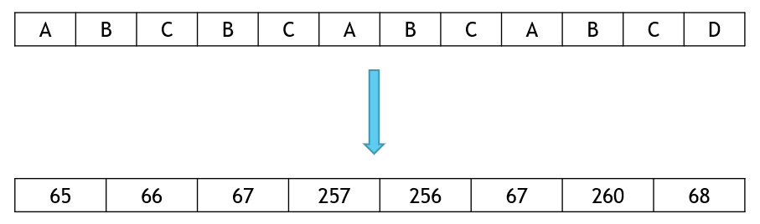
4. LZW CODING
Ý tưởng của mã hóa LZW là người mã hoá và người giải mã cùng xây dựng bảng mã. Bảng mã này không cần được lưu kèm với dữ liệu trong quá trình nén, mà khi giải nén, người giải nén sẽ xây dựng lại nó

Slide 11
Với ý tưởng trên, nguyên tắc hoạt động của thuật toán LZW coding như sau
Một xâu kí tự là một tập hợp từ hai kí tự trở lên.
Nhớ tất cả các xâu kí tự đã gặp và gán cho nó một chỉ mục riêng.
Nếu lần sau gặp lại xâu kí tự đó, xâu kí tự sẽ được thay thế bằng chỉ mục của nó
Ví dụ: ABCBCABCD
Input | Output | Next | Dictionary
A: 65 | 65 | B | AB: 256

Slide 12
Với ý tưởng trên, nguyên tắc hoạt động của thuật toán LZW coding như sau
Một xâu kí tự là một tập hợp từ hai kí tự trở lên.
Nhớ tất cả các xâu kí tự đã gặp và gán cho nó một chỉ mục riêng.
Nếu lần sau gặp lại xâu kí tự đó, xâu kí tự sẽ được thay thế bằng chỉ mục của nó
Ví dụ: ABCBCABCD
Input | Output | Next | Dictionary
A: 65 | 65 | B | AB: 256
B: 66 | 66 | C | BC: 257

Slide 13
Với ý tưởng trên, nguyên tắc hoạt động của thuật toán LZW coding như sau
Một xâu kí tự là một tập hợp từ hai kí tự trở lên.
Nhớ tất cả các xâu kí tự đã gặp và gán cho nó một chỉ mục riêng.
Nếu lần sau gặp lại xâu kí tự đó, xâu kí tự sẽ được thay thế bằng chỉ mục của nó
Ví dụ: ABCBCABCD
Input | Output | Next | Dictionary
A: 65 | 65 | B | AB: 256
B: 66 | 66 | C | BC: 257
C: 67 | 67 | B | CB: 258

Slide 14
Với ý tưởng trên, nguyên tắc hoạt động của thuật toán LZW coding như sau
Một xâu kí tự là một tập hợp từ hai kí tự trở lên.
Nhớ tất cả các xâu kí tự đã gặp và gán cho nó một chỉ mục riêng.
Nếu lần sau gặp lại xâu kí tự đó, xâu kí tự sẽ được thay thế bằng chỉ mục của nó
Ví dụ: ABCBCABCD
Input | Output | Next | Dictionary
A: 65 | 65 | B | AB: 256
B: 66 | 66 | C | BC: 257
C: 67 | 67 | B | CB: 258
BC: 257 | 257 | A | BCA: 259

Slide 15
Với ý tưởng trên, nguyên tắc hoạt động của thuật toán LZW coding như sau
Một xâu kí tự là một tập hợp từ hai kí tự trở lên.
Nhớ tất cả các xâu kí tự đã gặp và gán cho nó một chỉ mục riêng.
Nếu lần sau gặp lại xâu kí tự đó, xâu kí tự sẽ được thay thế bằng chỉ mục của nó
Ví dụ: ABCBCABCD
Input | Output | Next | Dictionary
A: 65 | 65 | B | AB: 256
B: 66 | 66 | C | BC: 257
C: 67 | 67 | B | CB: 258
BC: 257 | 257 | A | BCA: 259
AB: 256 | 256 | C | ABC: 260

Slide 16
Với ý tưởng trên, nguyên tắc hoạt động của thuật toán LZW coding như sau
Một xâu kí tự là một tập hợp từ hai kí tự trở lên.
Nhớ tất cả các xâu kí tự đã gặp và gán cho nó một chỉ mục riêng.
Nếu lần sau gặp lại xâu kí tự đó, xâu kí tự sẽ được thay thế bằng chỉ mục của nó
Ví dụ: ABCBCABCD
Input | Output | Next | Dictionary
A: 65 | 65 | B | AB: 256
B: 66 | 66 | C | BC: 257
C: 67 | 67 | B | CB: 258
BC: 257 | 257 | A | BCA: 259
AB: 256 | 256 | C | ABC: 260
C: 67 | 67 | D | CD: 261

Slide 17
Với ý tưởng trên, nguyên tắc hoạt động của thuật toán LZW coding như sau
Một xâu kí tự là một tập hợp từ hai kí tự trở lên.
Nhớ tất cả các xâu kí tự đã gặp và gán cho nó một chỉ mục riêng.
Nếu lần sau gặp lại xâu kí tự đó, xâu kí tự sẽ được thay thế bằng chỉ mục của nó
Ví dụ: ABCBCABCD
Input | Output | Next | Dictionary
A: 65 | 65 | B | AB: 256
B: 66 | 66 | C | BC: 257
C: 67 | 67 | B | CB: 258
BC: 257 | 257 | A | BCA: 259
AB: 256 | 256 | C | ABC: 260
C: 67 | 67 | D | CD: 261
D: 68 | 68
Kết quả: 65 66 67 257 256 67 68

Slide 18
Nguyên tắc giải nén của thuật toán LZW coding như sau
Bộ giải mã LZW tìm chỉ mục đầu tiên của đoạn mã trong từ điển, và cho ra chuỗi con gắn với chỉ mục đó. Kí tự đầu tiên của chuỗi con này được cộng thêm vào chuỗi đang làm việc
Chuỗi mới tạo ra được thêm vào từ điển. Chuỗi đã được giải mã lại trở thành chuỗi đang làm việc và cứ thế quá trình này được tiếp tục
Ví dụ: 65 66 67 257 256 67 68
Input | Output | Dictionary
65: A | A

Slide 19
Nguyên tắc giải nén của thuật toán LZW coding như sau
Bộ giải mã LZW tìm chỉ mục đầu tiên của đoạn mã trong từ điển, và cho ra chuỗi con gắn với chỉ mục đó. Kí tự đầu tiên của chuỗi con này được cộng thêm vào chuỗi đang làm việc
Chuỗi mới tạo ra được thêm vào từ điển. Chuỗi đã được giải mã lại trở thành chuỗi đang làm việc và cứ thế quá trình này được tiếp tục
Ví dụ: 65 66 67 257 256 67 68
Input | Output | Dictionary
65: A | A
66: B | B | 256: AB

Slide 20
Nguyên tắc giải nén của thuật toán LZW coding như sau
Bộ giải mã LZW tìm chỉ mục đầu tiên của đoạn mã trong từ điển, và cho ra chuỗi con gắn với chỉ mục đó. Kí tự đầu tiên của chuỗi con này được cộng thêm vào chuỗi đang làm việc
Chuỗi mới tạo ra được thêm vào từ điển. Chuỗi đã được giải mã lại trở thành chuỗi đang làm việc và cứ thế quá trình này được tiếp tục
Ví dụ: 65 66 67 257 256 67 68
Input | Output | Dictionary
65: A | A
66: B | B | 256: AB
67: C | C | 257: BC

Slide 21
Nguyên tắc giải nén của thuật toán LZW coding như sau
Bộ giải mã LZW tìm chỉ mục đầu tiên của đoạn mã trong từ điển, và cho ra chuỗi con gắn với chỉ mục đó. Kí tự đầu tiên của chuỗi con này được cộng thêm vào chuỗi đang làm việc
Chuỗi mới tạo ra được thêm vào từ điển. Chuỗi đã được giải mã lại trở thành chuỗi đang làm việc và cứ thế quá trình này được tiếp tục
Ví dụ: 65 66 67 257 256 67 68
Input | Output | Dictionary
65: A | A
66: B | B | 256: AB
67: C | C | 257: BC
257: BC | BC | 258: CB

Slide 22
Nguyên tắc giải nén của thuật toán LZW coding như sau
Bộ giải mã LZW tìm chỉ mục đầu tiên của đoạn mã trong từ điển, và cho ra chuỗi con gắn với chỉ mục đó. Kí tự đầu tiên của chuỗi con này được cộng thêm vào chuỗi đang làm việc
Chuỗi mới tạo ra được thêm vào từ điển. Chuỗi đã được giải mã lại trở thành chuỗi đang làm việc và cứ thế quá trình này được tiếp tục
Ví dụ: 65 66 67 257 256 67 68
Input | Output | Dictionary
65: A | A
66: B | B | 256: AB
67: C | C | 257: BC
257: BC | BC | 258: CB
256: AB | AB | 259: BCA

Slide 23
Nguyên tắc giải nén của thuật toán LZW coding như sau
Bộ giải mã LZW tìm chỉ mục đầu tiên của đoạn mã trong từ điển, và cho ra chuỗi con gắn với chỉ mục đó. Kí tự đầu tiên của chuỗi con này được cộng thêm vào chuỗi đang làm việc
Chuỗi mới tạo ra được thêm vào từ điển. Chuỗi đã được giải mã lại trở thành chuỗi đang làm việc và cứ thế quá trình này được tiếp tục
Ví dụ: 65 66 67 257 256 67 68
Input | Output | Dictionary
65: A | A
66: B | B | 256: AB
67: C | C | 257: BC
257: BC | BC | 258: CB
256: AB | AB | 259: BCA
67: C | C | 260: ABC

Slide 24
Nguyên tắc giải nén của thuật toán LZW coding như sau
Bộ giải mã LZW tìm chỉ mục đầu tiên của đoạn mã trong từ điển, và cho ra chuỗi con gắn với chỉ mục đó. Kí tự đầu tiên của chuỗi con này được cộng thêm vào chuỗi đang làm việc
Chuỗi mới tạo ra được thêm vào từ điển. Chuỗi đã được giải mã lại trở thành chuỗi đang làm việc và cứ thế quá trình này được tiếp tục
Ví dụ: 65 66 67 257 256 67 68
Input | Output | Dictionary
65: A | A
66: B | B | 256: AB
67: C | C | 257: BC
257: BC | BC | 258: CB
256: AB | AB | 259: BCA
67: C | C | 260: ABC
68: D | D | 261: CD
Kết quả: ABCBCABCD

Slide 25
5. KẾT LUẬN
 | Huffman | LZW
Ưu điểm | Hệ số nén tương đối cao Phương pháp thực hiện tương đối đơn giản Đòi hỏi ít bộ nhớ Có thể xây dựng dựa trên các mảng bé hơn 64KB | Hệ số nén tương đối cao Trong tập tin nén không cần phải chứa bảng mã
Nhược điểm | Phải chứa cả bảng mã vào tập tin nén thì phía nhận mới có thể giải mã được | Tốn nhiều bộ nhớ Khó thực hiện dựa trên các mảng đơn giản (bé hơn 64KB).

Slide 26
CẢM ƠN THẦY ĐÃ LẮNG NGHE

